Slide 1

Quarterback
Выполнили ученицы:
9 «Д» класса
Душейко Дарья Васильевна,
9 «Г» класса
Столяр Дарья Фёдоровна

Slide 2
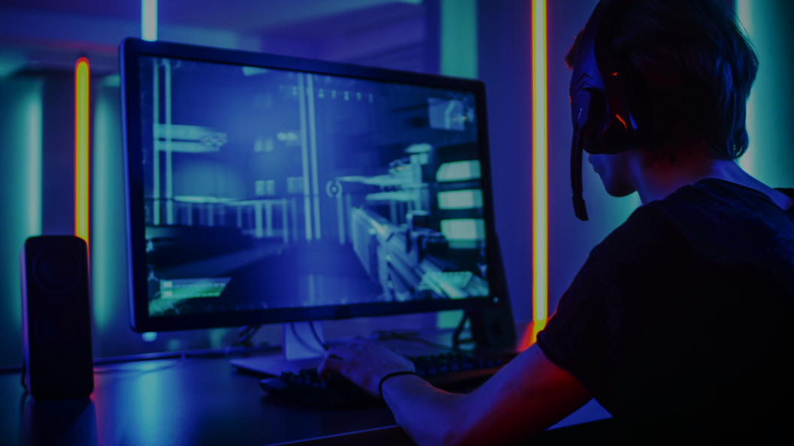
Актуальность темы:
В современном мире игры все больше набирают популярность не только среди детей и подростков, но и среди молодёжи. Одними из самых популярных жанров игр за последний год являются бродилки и головоломки.

Slide 3
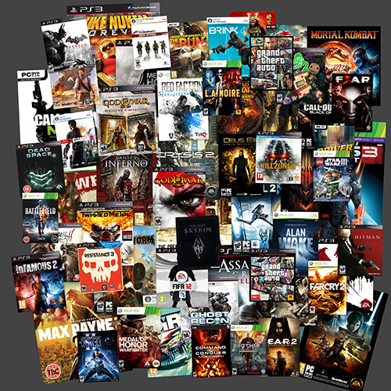
.
Цель работы:
Создать игру собственными руками, которая была бы интересна для любого возраста.
Задачи практической работы:
создать игру с ярким, интересным и красивым дизайном;
создать игру с множеством различных функций;
создать игру с удобным и понятным интерфейсом в использовании для любого возраста;
применить в игре как можно больше технологий;
изучить и понять, как работают различные функции языка питона;
создать игру для одного и более игроков

Slide 4
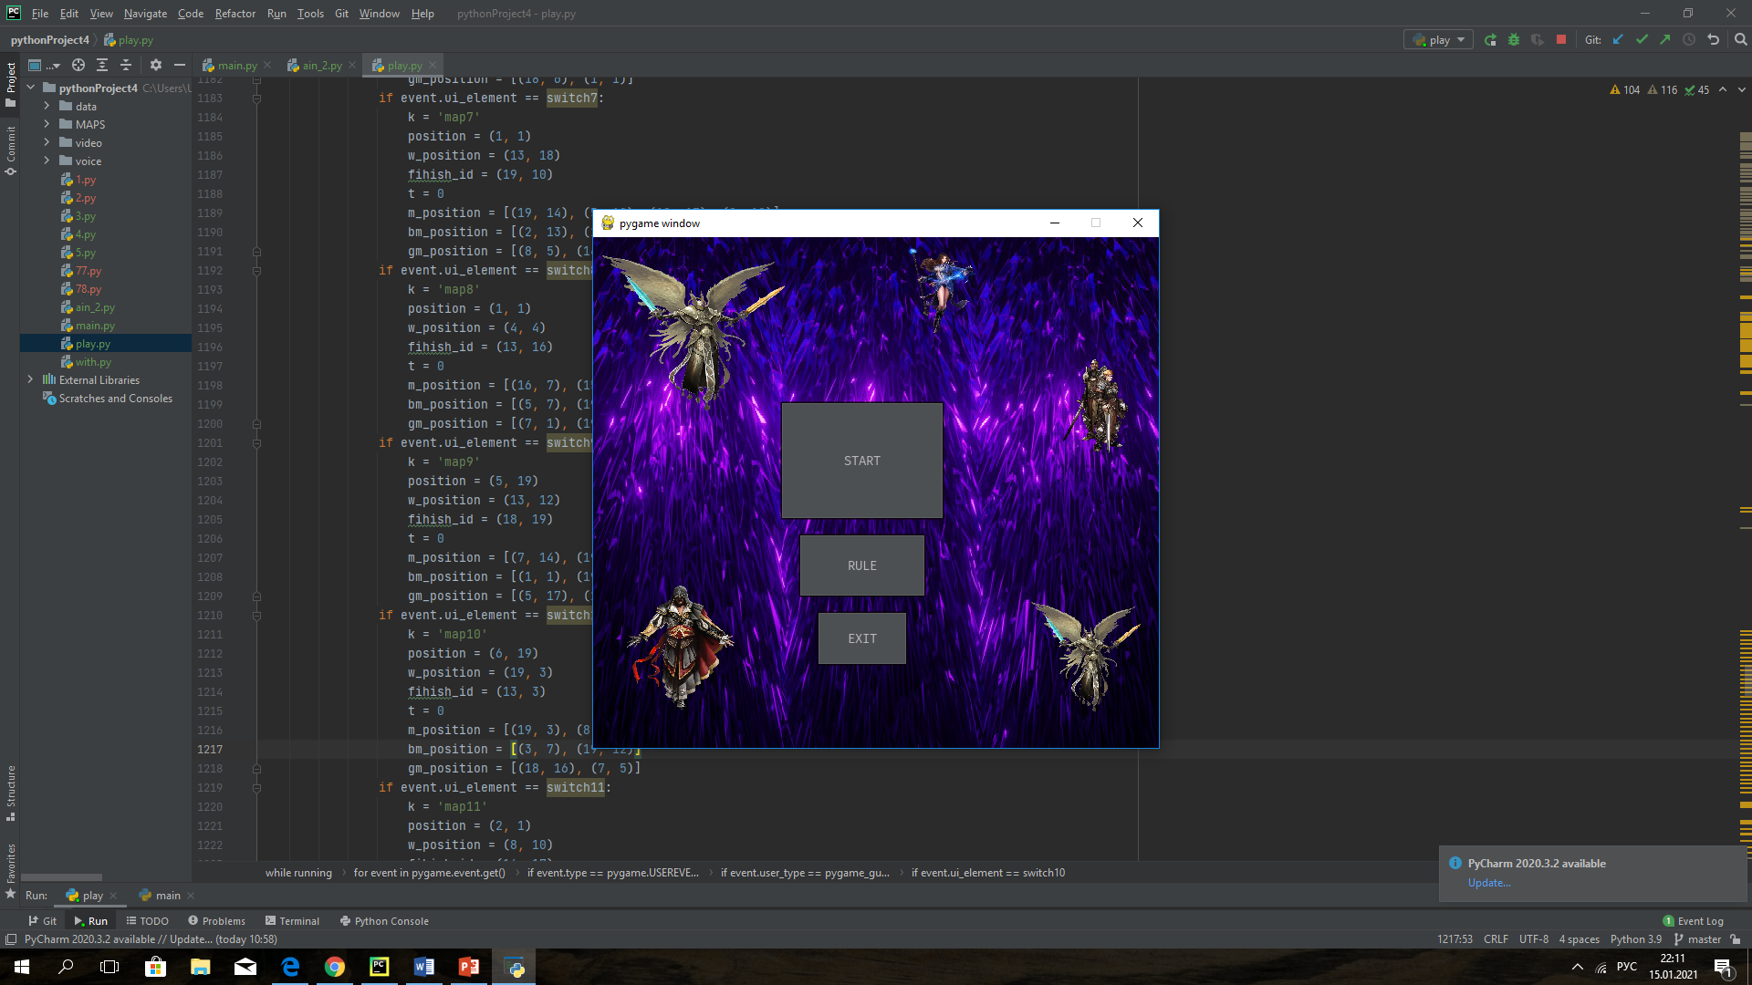
.
При запуске игры, включается музыка, и на экране появляется окно с кнопками:
START – кнопка для начала игры;
EXIT – кнопка для выхода из программы;
RULE - кнопка для высвечивания правил.
Если нажать на кнопку выхода, то игры закрывается.
Если нажать на кнопку старта, то перед нами появляется превью заставка. Далее при нажатии на любое место окна, появляется выбор 2 видов игр.
Если нажать на кнопку правил, то перед нами появляется правила игры.

Slide 5
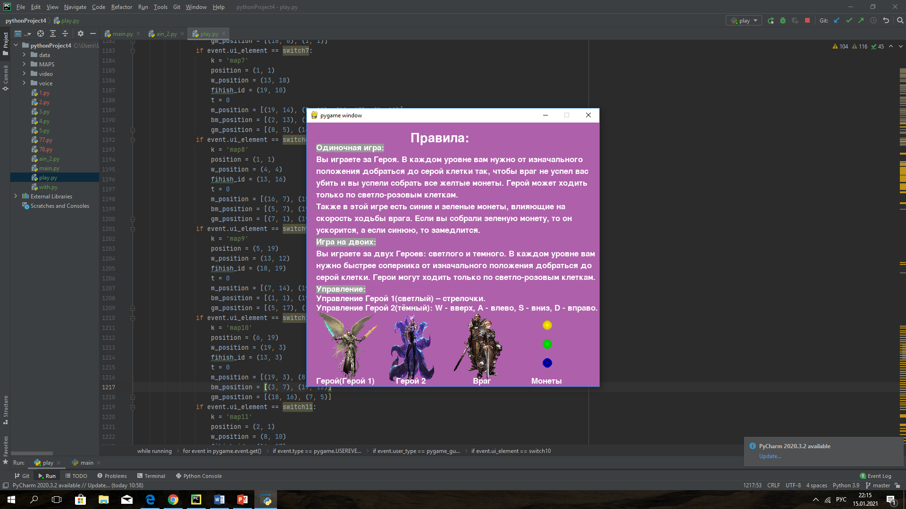
Правила игры

Slide 6
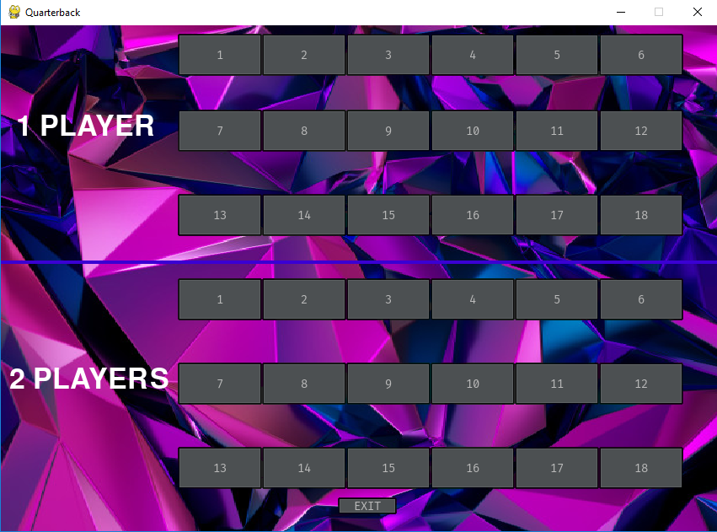
.
Одиночная игра
Парная игра

Slide 7
Модули программы
pygame.draw | Рисует фигуры, линии и точки
pygame.event | Управление внешними событиями
pygame.font | Использует системные шрифты
pygame.image | Загружает и сохраняет изображение
pygame.key | Считывает нажатия клавиш с клавиатуры
pygame.mixer | Загружает и воспроизводит мелодии
pygame.music | Работает с музыкой и потоковым аудио
pygame.rect | Управляет прямоугольными областями
pygame.sprite | Управление движущимися изображениями
pygame.surface | Управляет изображениями и экраном
pygame.surfarray | Манипулирует данными пикселей изображения
pygame.time | модуль pygame для управления временем и частотой кадров
pygame.transform | Изменение размера и перемещение изображений
Особенности проекта

Slide 8
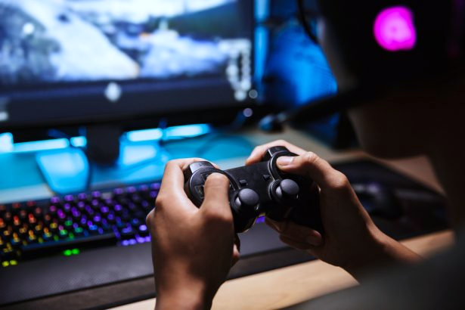
Выводы
Мы создали свою личную игру - лабиринт. Он имеет яркий, интересный дизайн. Программа имеет удобный и понятный интерфейс с множеством различных функций. Также в программе используются как можно больше технологий языка питона.
Но как и любая программа, она нуждается в улучшении и обновлении. В нее можно добавить такие возможности, как выбор персонажа, выбор врага, возможность добавления имени для игрока. Также сделать больше уровней, сделать больше врагов, добавить жизни для персонажа.
Данный проект помог мне узнать новые функций и возможности программирования, а также полностью разобраться с их структурой.

Slide 9
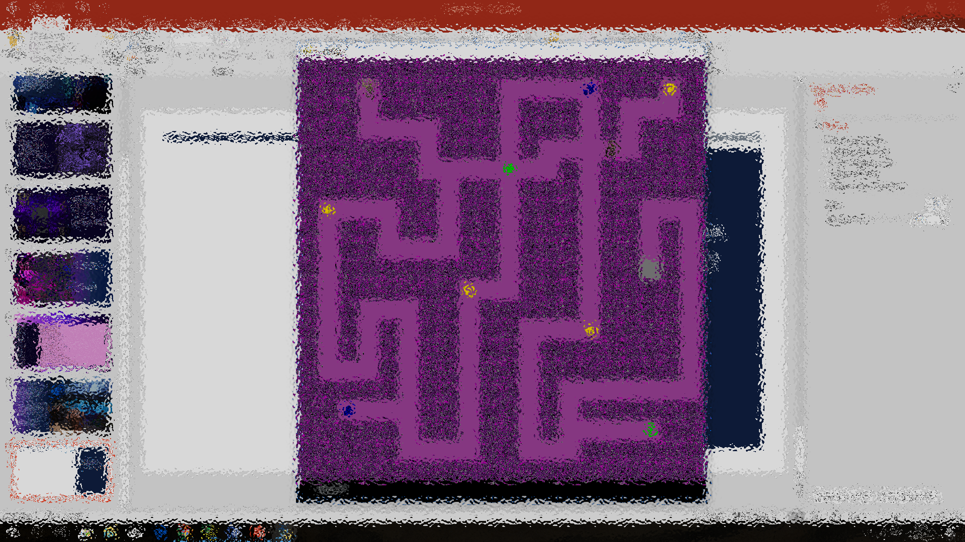
Спасибо за внимание!

